Slide 1
Akustické vlastnosti materiálů

Slide 2
Zvuk v uzavřeném prostoru
mluvené slovo je v uzavřené místnosti silnější a srozumitelnější než v exteriéru
hudba daleko lépe vyzní v uzavřeném prostoru než venku
zvuk se mnohonásobně odráží od stěn a předmětů v místnosti a více či méně rovnoměrně vyplní celý prostor
Ztráty energie únikem do prostoru jsou menší než venku => vnímáme zvuk hlasitější
ve většině případů je existence odrazu zvuku v místnosti pro poslech příznivá, jsou ale i extrémní případy, kdy odrazy poslech zhoršují.

Slide 3
Odraz zvuku, pohlcování zvuku
Část zvuku se odrazí
Část zvuku se pohltí
(přemění se na teplo nebo projde do druhé místnosti)
Jak moc se zvuku pohltí závisí hlavně na materiálu
Ale – nižší tóny se pohlcují méně, vyšší více
Víc pohlcují látky pórovité
(koberec, závěsy, děrované panely, …),
velmi málo materiály kompaktní a hladké
(kovy, dlaždice, sklo, …).

Slide 4
Proto se např. stěny hudebních sálů pokrývají koberci, zatahují se kolem závěsy, … aby část zvuku hudební produkce pohltily a nedocházelo ke zkreslování zvuku pro posluchače.
Jsou-li stěny holé, téměř všechen zvuk se odráží zpět do místnosti a skladba nebo projev se stává velmi nesrozumitelný.

Slide 7
Dozvuk
pro hudbu je vhodnější delší doba dozvuku, než pro řeč
pro velké sály je vhodnější delší doba dozvuku, než pro malé místnosti

Slide 8
Zvuková izolace a vzduchová neprůzvučnost
Pro akustickou pohodu uvnitř budov je třeba zabránit přenosu zvuku z jedné místnosti do druhé
Stěna musí přeměnit co nejvíc akustické energie na tepelnou
Záleží ale i na akustice druhé místnosti (holá místnost X zařízená s lidmi)
Stupeň zvukové neprůzvučnosti a stupeň zvukové izolace – veličiny, které dávají do souvislosti, hluk v jedné a druhé místnosti

Slide 9
Akustické úpravy prostoru
provádí se pro zkvalitnění poslechu zvuku v daném prostoru
Je třeba řešit – ozvěnu, dozvuk, závislost dozvuku na frekvenci, počet návštěvníků
používá se nesklápěcích čalouněných sedadel, které v případě nepřítomnosti posluchače (diváka) přejímají část pohltivosti osoby
zbytek je třeba upravovat prvky s proměnnou pohltivostí (zatahovací závěsy, otočné válce s různě pohlcujícím povrchem, …).
obklady z pórovitých materiálů
kmitající membrány a desky;
dutinové rezonátory
kombinované pohlcovače

Slide 10
Vlnová akustika
Ideální jsou objemy místností 100 m3 a vyšší, zatímco menší místnosti mají akustičnost vždy horší.
různoběžnost stěn místností - omezuje vznik stojatého vlnění. U divadel je doporučováno odchýlit jednu boční stěnu o 5$°$ nebo obě o cca 3$°$
rozměry pravidelného uzavřeného prostoru - nemají být navzájem celočíselnými násobky; jako vyhovující se ukazuje poměr např. 2:3:5, nevyhovující pak poměr 1:2:4.
pohlcující obložení stěn nebo členění jejich reliéfu - (římsy, sloupy, polosloupy …=> rozptýlí odraz zvuku) Rozměry takovýchto nerovností však musí být srovnatelné s vlnovou délkou odraženého zvuku - tj. vhodné rozměry jsou větší než 1 m.

Slide 11
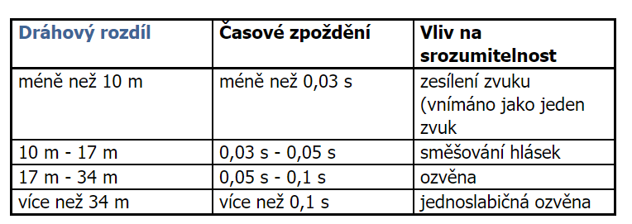
Geometrická akustika
nerovnoměrný příjem signálu posluchači (ti co jsou dále, slyší hůře)
řešení
mikrofon a reproduktory
vhodným uspořádáním odrazných ploch umístěných většinou na stropu sálu tak, aby odraz zvuku byl směrován převážně do vzdálených míst hlediště.
(pozor na rozdíl v cestě signálu, nesmí být moc velký)

Slide 12
Restaurační efekt
vzniká tam, kde se v uzavřeném prostoru shromažďuje větší počet lidí
lze výrazně omezit obkladem stropu pohlcujícím materiálem
hygienických předpisů je třeba takovýto obklad instalovat ve sborovnách a konferenčních místnostech, v učebnách pracovního vyučování, v učebnách techniky a administrativy, v tělocvičnách, ve školních jídelnách, v denních místnostech jeslí a mateřských škol, v hotelových halách, v restauracích, v obchodních domech, …

